Slide 1
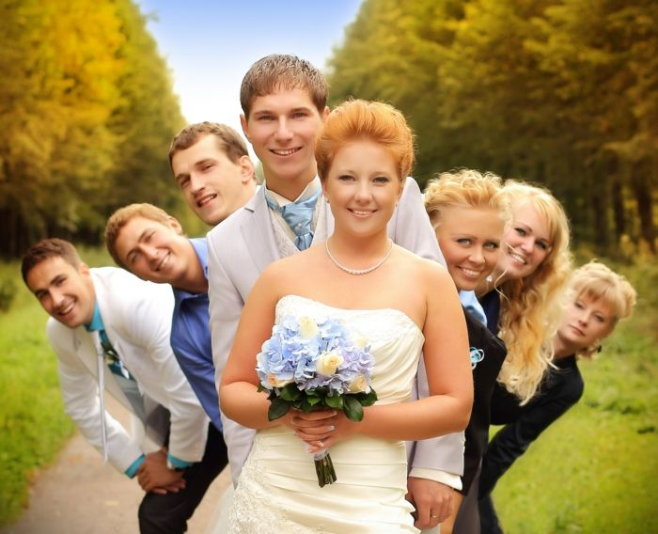
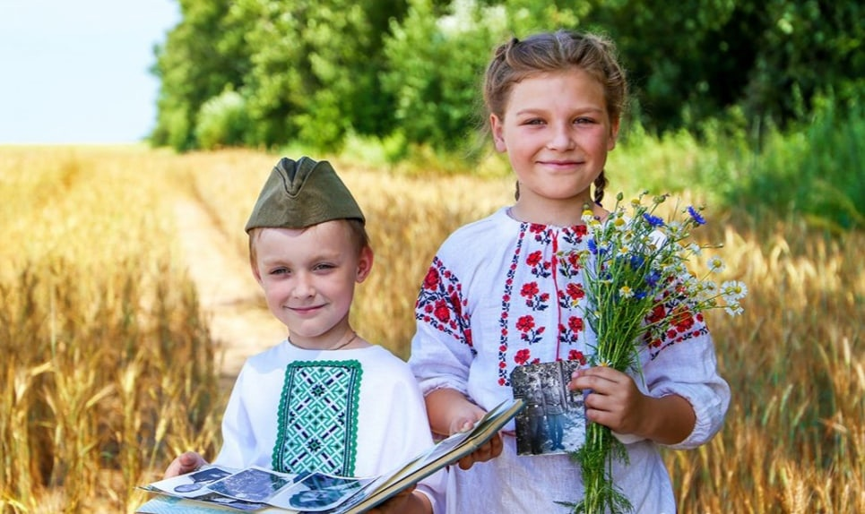
«Национальный исследовательский Нижегородский государственный университет им. Н.И. Лобачевского» Российское общество социологов Международная научно-практическая конференция «СЕМЬЯ И РАБОТА»
«Семья как репродуктивная социальная
организация в современном обществе. Состояние и проблемы реализации»
В. В. КИРИЕНКО, доктор социологических наук, профессор,
руководитель социологической лаборатории
Гомельского государственного университета имени П.О. Сухого (г. Гомель, Беларусь)
19-20 сентября 2024

Slide 2
Демографическая ситуация в
Республике Беларусь
Год | 1950 | 1960 | 1970 | 1980 | 1990 | 2000 | 2010 | 2015 | 2022
Общая численность населения | 7,927 | 8,337 | 9,139 | 9,787 | 10,441 | 10,281 | 9,745 | 9,697 | 9,535
Естественный прирост населения (тыс. человек) | 55 | 140 | 77 | 64 | 31 | − 30 | − 32 | − 5 | − 60
Плотность населения (чел. на 1 кв.км) | 39,0 | 41,3 | 45,2 | 48,4 | 51,4 | 50,5 | 48,0 | 47,8 | 47,0

Slide 3
Демографическая ситуация в Республике Беларусь
Год | 1950 | 1960 | 1970 | 1980 | 1990 | 2000 | 2010 | 2015 | 2022
БРАКИ (на 1000 человек) |  | 11,2 | 9,3 | 10,8 | 9,6 | 7,3 | 8,3 | 5,4 | 6,3
РАЗВОДЫ (на 1000 человек) |  | 0,6 | 1,9 | 3,1 | 3,4 | 4,7 | 3,7 | 3,7 | 3,7
Средняя медианная возраста населения | 25,2 | 25,5 | 28,5 | 29,5 | 31,9 | 35,5 | 38,1 | 38,8 | 40,4
*Статистический справочник Республики Беларусь 2023 г. с.37 *Население и демография Беларуси за период 1950 – 2022 гг.

Slide 4
Статистические данные
общий коэффициент брачности (на 1000 человек) в Беларуси – 6,1;
общий коэффициент разводимости – 3,7;
средний возраст впервые вступивших в брак: для женщин – 26,5 года, для мужчин – 28,8.
коэффициент разводимости у семей: без детей - 41,1, с одним общим ребенком – 36,9, с двумя и более – 21,9

Slide 5
Брак как союз женщины и мужчины, семья, материнство, отцовство и детство находятся под защитой государства.
Женщина и мужчина по достижении брачного возраста имеют право на добровольной основе вступить в брак и создать семью. Супруги имеют равные права в браке и семье. Родители или лица, их заменяющие, имеют право и обязаны воспитывать детей, заботиться об их здоровье, развитии и обучении, готовить к общественно полезному труду, прививать культуру и уважение к законам, историческим и национальным традициям Беларуси. ...Дети обязаны заботиться о родителях, а также о лицах, их заменяющих, и оказывать им помощь.
Конституция РБ Статья 32.

Slide 6
Мониторинг социального самочувствия и межпоколенных процессов в условиях современных вызовов и угроз
Семейно-брачное и репродуктивное поведение жителей Гомельской области: опыт социально-философского анализа.
(анкетный опрос -апрель – июнь 2023 г)
Руководитель социологической лаборатории
ГГТУ имени П.О.Сухого,
доктор социологических наук, профессор
Кириенко Виктор Васильевич
+375 29 3480576 kirienko@gstu.by

Slide 7
При разработке рабочей гипотезы исследования было положена марксистская теория о том, что «согласно материалистическому пониманию, определяющим моментом в истории являются в конечном счете производство и воспроизводство непосредственной жизни. ... С одной стороны – производство средств к жизни: предметов питания, одежды, жилища … с другой – производство самого человека, продолжение рода. Общественные порядки, при которых живут люди определенной исторической эпохи и определенной страны, обусловливаются обоими видами производства: ступенью развития, с одной стороны – труда, с другой – семьи».
Энгельс Ф. Происхождение семьи, частной собственности и государства.

Slide 9
Отношение коммунистов к вопросам семьи брака в первые послереволюционные годы строились на принципиальных положениях Маркса и Энгельса о том, что семья в классовом обществе служит средством эксплуатации её членов главою-мужчиной. В «Манифесте коммунистической партии» (1848 г.) Карл Маркс писал о том, что буржуазная семья, основанная на купле-продаже, лицемерии, унижении женщин и детей, которые используются для бесплатной эксплуатации в будущем коммунистическом обществе не будет места. В коммунистическом обществе будет общественное воспитание всех детей, соответственно, понятие «родитель» также исчезнет, и супругов не будет.
Дома – коммуны, фабрики – кухни, детские ясли, садики, пионерские лагеря, централизованное школьное питание.

Slide 10
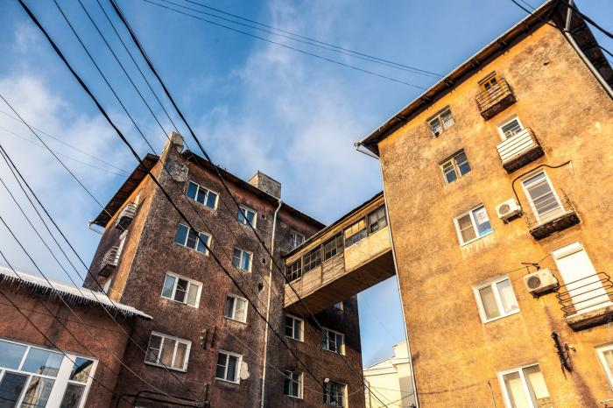

Slide 11
Дом-коммуна «Культурная революция» — в Нижнем Новгороде, выдающаяся постройка в стиле конструктивизма. Сооружён в 1929—1932 годах по проекту архитектора В.В. Медведева. Состоит из нескольких жилых зданий, соединенных подвесными переходами на уровне второго и пятого этажей, а также выделенных коммунальных блоков.
В основе проекта лежали популярные в 1920-е годы идеи создания нового, частично обобществленного быта. Предполагалось, что жильцы дома будут в значительной степени освобождены от типичных бытовых сложностей. С этой целью были введены в эксплуатацию ряд помещений общего пользования: столовая, душевые, библиотека, медпункт, зал для общих собраний. В любое помещение можно было попасть по специальным межкорпусным переходам, не выходя на улицу. Впервые в Нижнем Новгороде комплекс зданий был оборудован двумя лифтами.
Типологически «Культурная революция» выделяется размерами комплекса: это первая шестиэтажная постройка в городе, состоявшая из пяти объемных корпусов; а также разнообразием целевого назначения помещений: дом предусматривал реализацию практически всех бытовых и даже культурных потребностей жильцов. Ансамбль имеет статус Объекта культурного наследия регионального значения.

Slide 12
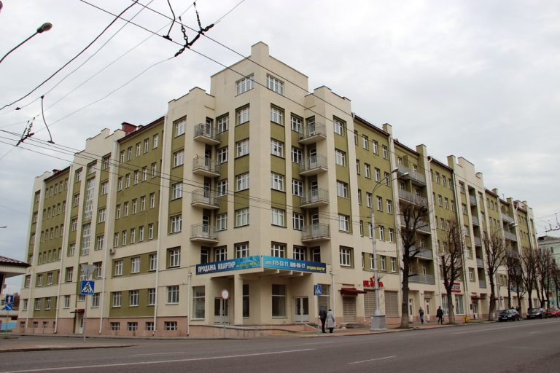

Slide 13
Дом имени парижской Коммуны в Гомеле,
проспект Ленина, 51.
Памятник архитектуры советского периода Дом-комплекс с помещениями общественно-бытового обслуживания.
Выполнен из кирпича в форме вытянутой буквы П, по длине занимает целый квартал.
Построен в 1929–1931 годах по проекту архитектора Станислава Шабуневского как жилой дом для рабочих паровозовагоноремонтного завода. Был самым высотным, с лифтом в довоенном Гомеле. Дома такого типа в 1928–1929 годах появились во многих городах СССР. Кроме Гомеля, в Беларуси такой дом в 1930–1935 годах были построены в Витебске и Бобруйске. Жилые комнаты были соединены попарно или по 3 в одну квартиру. На каждом этаже предусматривались комнаты отдыха, общие кухни, санузлы
Первый этаж предназначался для общих помещений жителей всего дома: вестибюль, столовая, библиотека, комнаты для кружков, детский сад и т. д.).

Slide 14
О каких формах государственной поддержки семьи Вы осведомлены?

Slide 15
Считаете ли Вы оправданным предоставление 3-х летнего оплачиваемого отпуска по уходу за ребенком?

Slide 16
Причины, препятствующие созданию семей

Slide 17
Какой уровень жизни обеспечивают доходы Вашей семьи?

Slide 18
Что Вы и /или члены Вашей семьи в настоящее время предпринимаете для того, чтобы улучшить материальное положение?

Slide 19
Укажите, пожалуйста, какую степень комфортности Вы ощущаете в перечисленных сферах своей жизни

Slide 20
Какие ассоциации у Вас возникают, когда Вы слышите слово «семья»?

Slide 21
Как Вы полагаете, что является основой семейного благополучия?

Slide 22
Три слова: «Я тебя люблю».
Три слова, будто три огня, Придут к тебе средь бела дня. Придут к тебе порой ночной, Огромные, как шар земной. Как будто парус – кораблю Три слова: «Я тебя люблю». Какие старые слова, А как кружится голова, А как кружится голова…
Старые слова
Музыка: Фельцман О. Стихи: Рождественский Р.

Slide 23
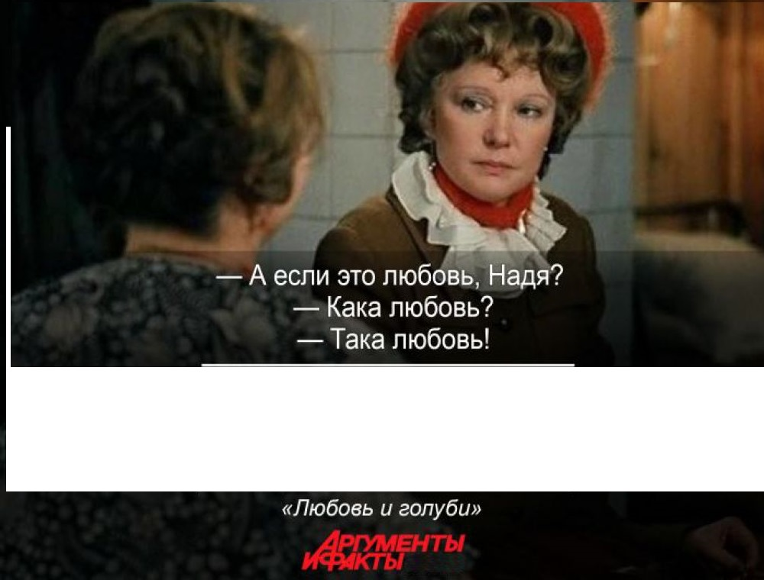

Slide 24
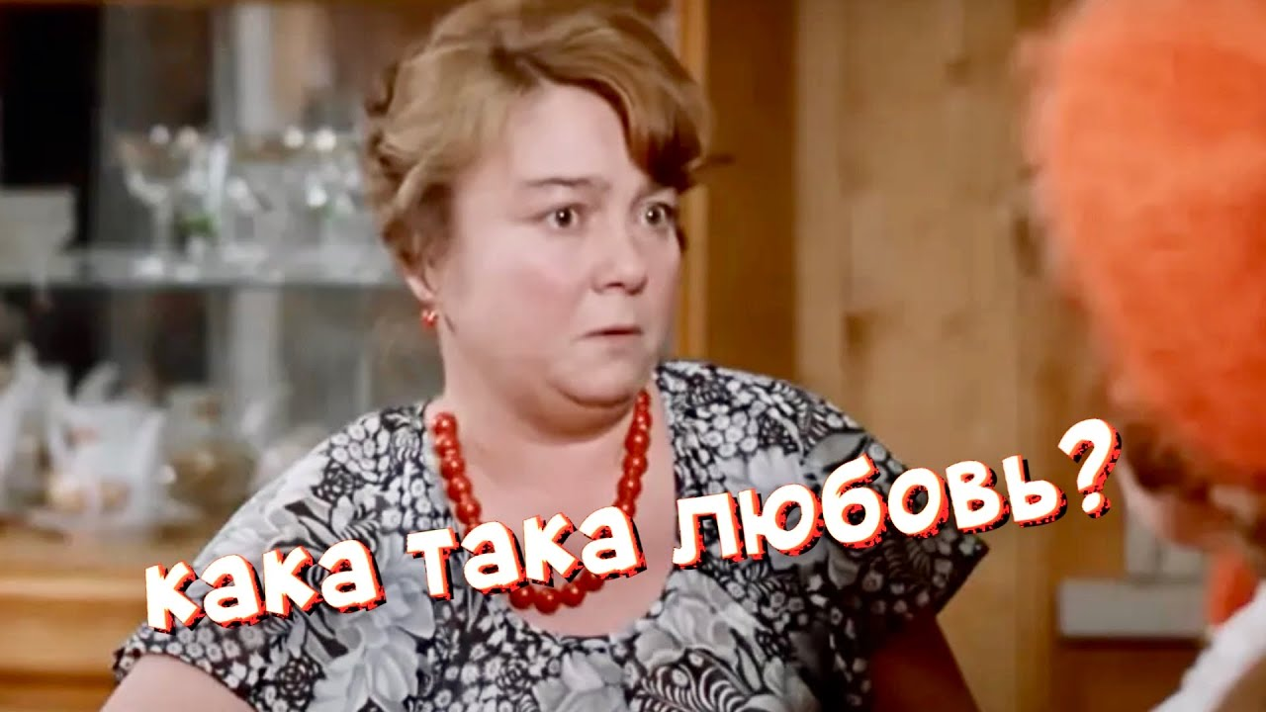

Slide 25
АРИСТОТЕЛЬ
Любить – значит желать кому-нибудь того, что считаешь благом, ради него, а не ради самого себя!
ПЛАТОН
Любовь – это
жажда целостности...
А что лично для меня означает любовь?

Slide 26
Эрос. Любовь – жажда, восторженная, пылкая влюбленность, влюбленный идеализирует возлюбленного. Доминирует желание полного обладания. Но после бурного периода, когда «крышу сносит», наступает период «открывания глаз», наступление горького разочарования. Именно эрос древние греки считали основой для продолжения рода ( совр. репродуктивных отношений).
Людус. Любовь — спорт, — игра и состязание. Основан на половом влечении и направлен исключительно на получение эротического удовольствия. Чувства носят поверхностный характер и не могут удовлетворить партнеров полностью. Недолговечна, прерывается с потерей интереса друг к другу.
Сторге. Любовь — нежность, любовь — дружба. Сексуальные партнеры одновременно являются и друзьями. Данный вид любви может возникнуть как после многолетней дружбы, так и после многолетнего совместного брака.
Филия. Платоническая любовь. Филия основана на притяжении родственных душ. Именно этот вид любви Платон считал единственной, безусловной, бескорыстной, настоящей любовью. Проявляется в отношении детей к родителям, родителей к детям, к лучшим друзьям, к музе. Платон считал, что это и есть единственная, безусловная, бескорыстная любовь.

Slide 27
Физиолог Сеченов в нормальном развитии половой любви выделял три последовательные фазы: 1. Платоническая любовь, в которой «половой характер чрезвычайно бледен на том основании, что рядом с яркими, следовательно страстными зрительными и слуховыми ощущениями лежат неопределившиеся, еще темные половые желания». 2. Любовь – обладание (эрос), в которой страсть человека «вспыхивает еще живее, ярче, потому что место темных, неопределенных половых стремлений заступают теперь яркие, трепетные ощущения любви». 3. Любовь по привычке ( прагма), в которой «страсть уже потухла… Любовь, однако, не уничтожилась: от частого повторения рефлекса,….она стала действительно половиной его самого». Таким образом, «человек, раз переживший все эти натуральные фазы полной любви, едва ли может любить страстно во второй раз. Повторные страсти - признак неудовлетворенности предшествующим».
И. М. Сеченов Рефлексы головного мозга

Slide 28
Мужчина и женщина страстно ищут друг друга, потому что они различаются».
Разделение труда является принципиальным условием обеспечения солидарности, стабильности и гармонии общества. При этом моральные последствия разделения труда более важны, чем экономические.
Парадигмальным случаем разделения труда он считал брак, в котором именно разделение труда служит источником солидарности. Развитие института брака, по мнению Эмиля Дюркгейма, происходило по мере нарастания все большей дифференциации между мужчинами и женщинами: физическая и культурная дифференциация между мужчинами и женщинами все время увеличивается, «чем глубже мы обращаемся в прошлое, тем менее значительными становятся различия между мужчинами и женщинами» – во внешности, физической силе, строении мозга, а также в выполнении социальных ролей и функций. Мужчина – «продукт общества», тогда как женщина «в значительно большей степени продукт природы». Таким образом,- мужчина и женщины различны по своей природе. В основании диссоциации функций находятся “дополняющие друг друга различия”. Разделение труда на базе половых ролей создает основания для солидарности в домашней сфере.
Эмиль Дюркгейм "О разделении общественного труда«.( 1893 г)

Slide 29
Г. Ф. В. Любовь. Семья. Брак.
Любовь означает вообще сознание моего единства с другим, так что я для себя не изолирован, а приобретаю свое само­сознание лишь как отказ от своего особенного бытия и посредством знания себя моим единством с другим и единством другого со мною. Но любовь есть чувство, т. е. нравственность в природной форме; в государстве нет уже любви: в нем мы сознаем единство как закон; в нем содержание необходимо должно быть разумным, и я необходимо должен его знать. Первым моментом в любви является то, что я не хочу быть самостоятельным, стоящим отдельно лицом и что, если бы я был таковым, я чувствовал бы себя несовершенным и неполным. Вторым моментом является то, что я обретаю себя в другом лице, что я обладаю значимостью в нем, и что оно в свою очередь достигает этого же во мне. Любовь поэтому представляет собою чудовищнейшее про­тиворечие…. Любовь есть одновременно и порождение, и разрешение противоречия; в качестве разрешения последнего она есть нрав­ственное единение.
Гегель. Философия права

Slide 30
Как Вы полагаете, какая семья является нормальной

Slide 31
Как Вы полагаете, какое количество детей в семье является оптимальным?

Slide 32
Чайлдфри (англ. childfree — свободный от детей; англ. childless by choice, voluntary childless — добровольно бездетный) — идеология, характеризующаяся сознательным желанием не иметь детей. Термин «childfree» возник в США в противовес слову «childless» («бездетный») на волне эмансипации ввели термин childfree ( «свободный от детей»), утверждая, что отсутствие детей — это привилегия развитого социума Это понятие не относится к людях, которые откладывают рождение детей на более поздний срок. Бесплодные могут быть или не быть чайлдфри: врождённое или приобретённое в результате заболеваний бесплодие не является сознательным выбором, тогда как чайлдфри добровольно совершают стерилизацию.

Slide 33
С экономической точки зрения, чайлдфри как массовое явление возникает в странах, где введено пенсионное обеспечение по старости Приэтом качество или эффективность государственной пенсионной системы не важна (примеры: Южная Корея^{[en]}, Китай^{[en]}, Япония, США^{[en]}, Россия, Европа), которое позволяет старикам не зависеть финансово от своих детей и внуков, живя на пенсию.

Slide 34
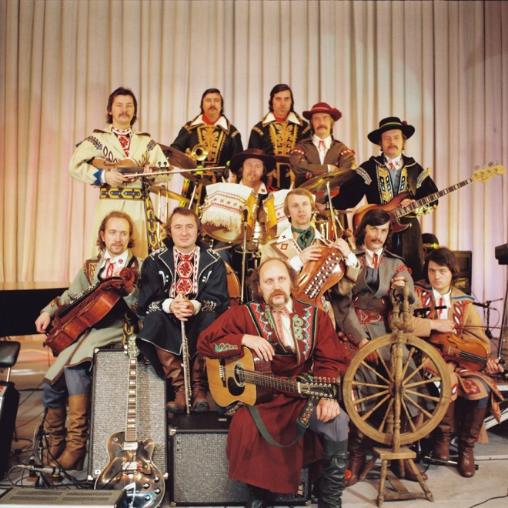
Касiў Ясь канюшыну, Паглядаў на дзяўчыну. А дзяўчына жыта жала, Ды на Яся паглядала: Кiнуў Яська касіць, Пачаў мамку прасiць: — Люба мамка мая, Ажанi ж ты мяне!
Усi людзi жонак маюць,
Абдымаюць i кахаюць.
Каб я жоначку меў,
я б не пiў i не еў…
Дык бяры ж Станiславу, Каб сядзела на ўсю лаву. Станiславу не хачу, Бо на лаву не ўсажу!
Дык бяры ж ты Яніну, Працавiтую дзяўчыну. Взял!

Slide 35
Уверены ли вы в завтрашнем дне?

